Slide 1
Дидактическая игра «Знай-ка»
Выполнила:
учитель-логопед
Невгодовская Т.И.

Slide 2
Цель: развитие познавательного интереса к речевым занятиям. Задачи: - закрепление звукопроизношения; - развитие фонематического слуха; - совершенствование лексико-грамматических категорий.

Slide 3
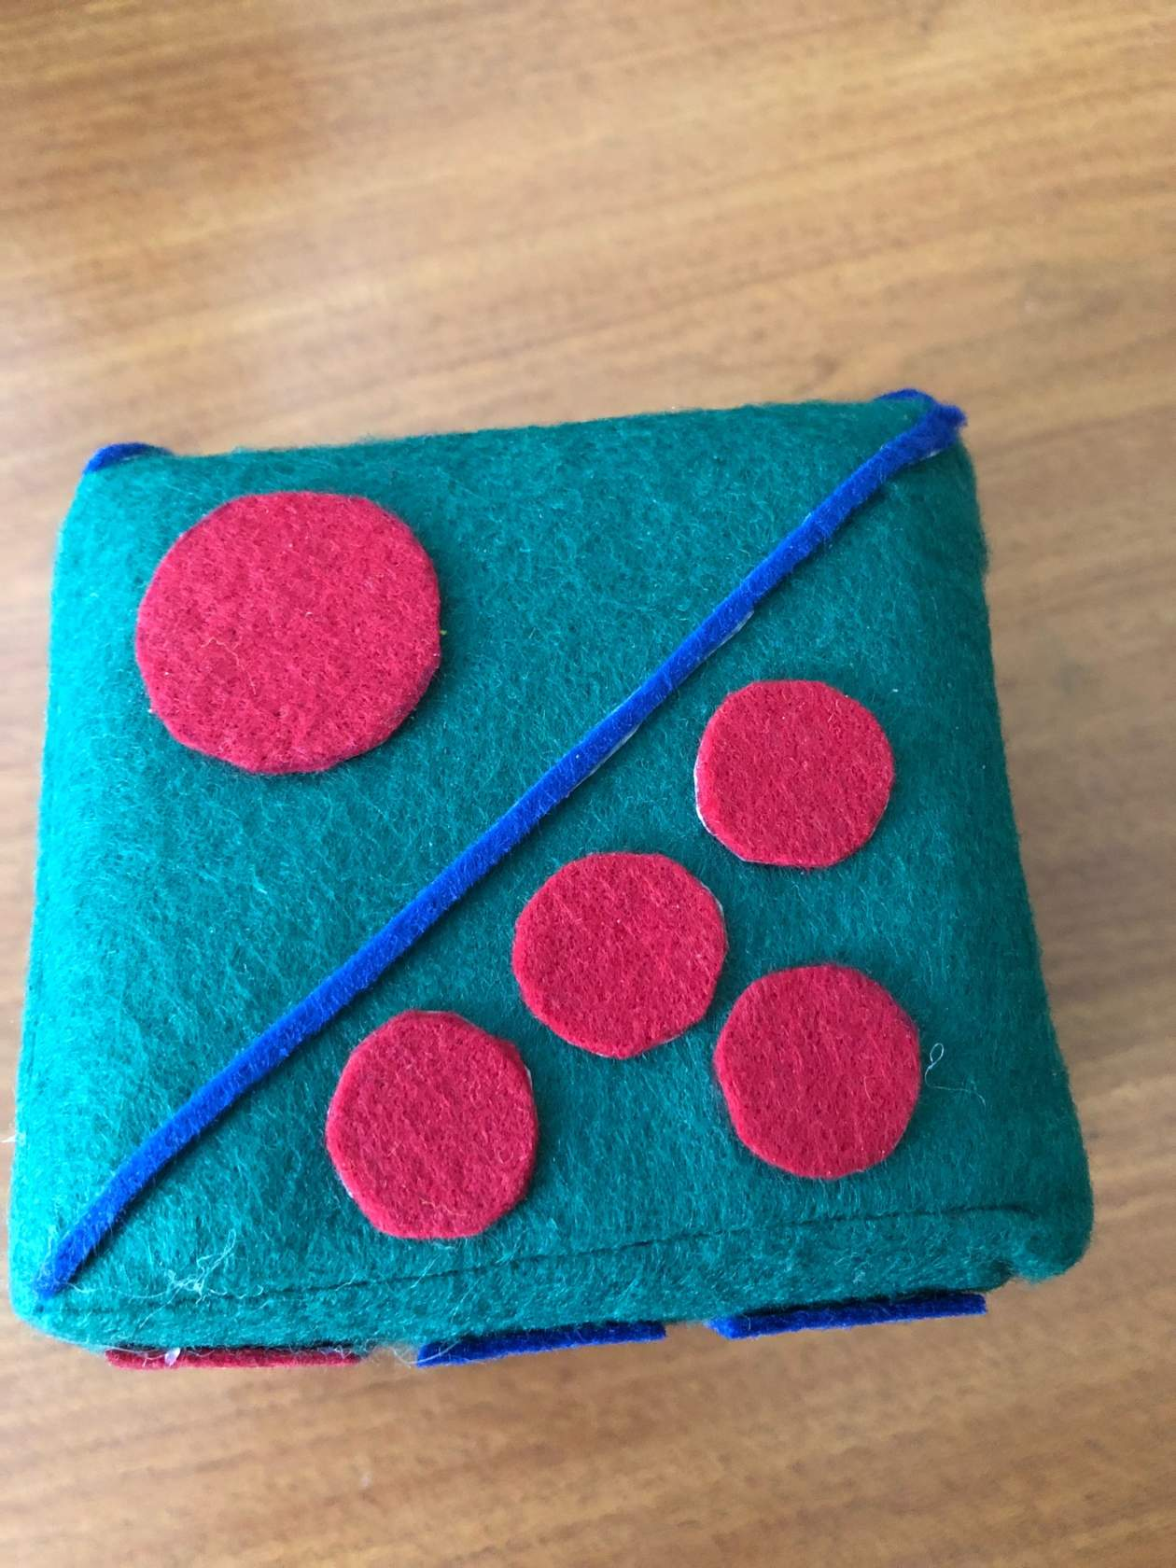
Игра 1
«Один-много»
(образование существительных единственного и множественного числа)

Slide 4
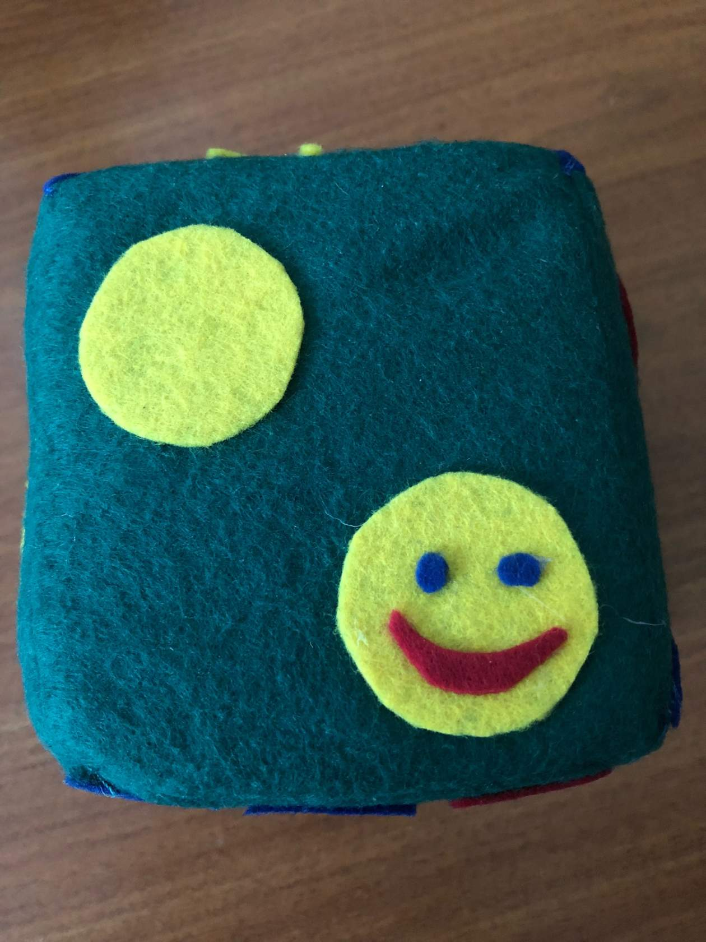
Игра 2
«Назови ласково»
(образование уменьшительной формы существительного);

Slide 5
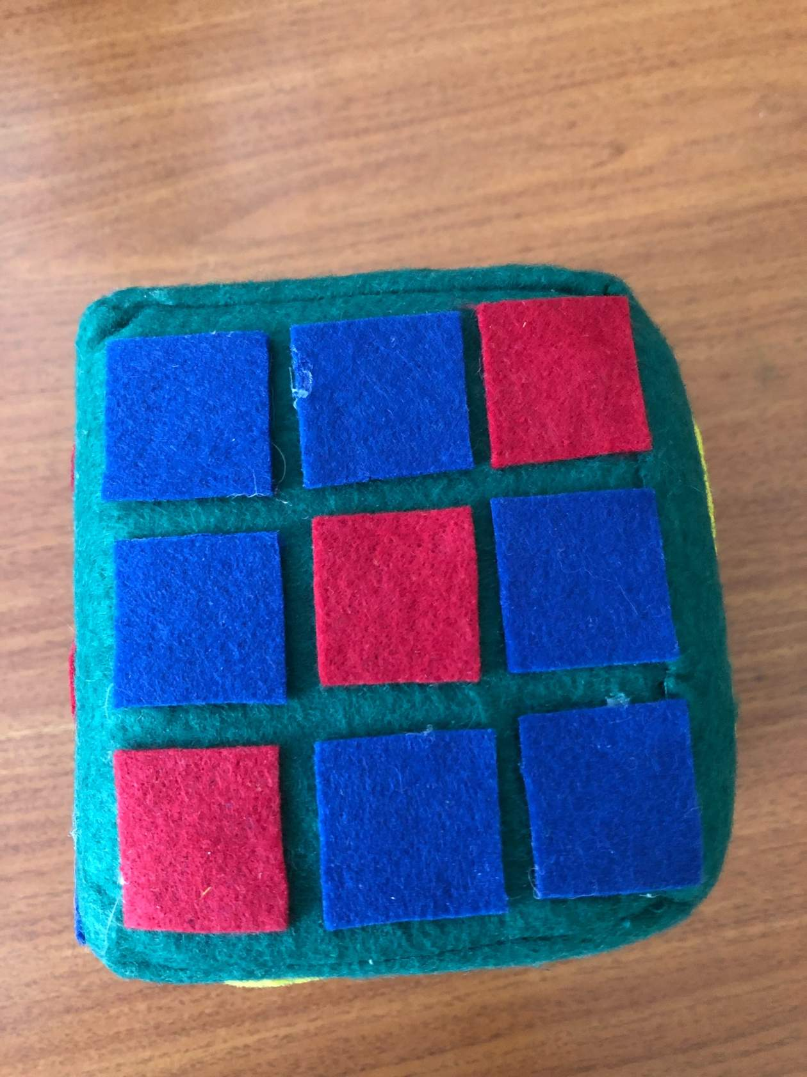
Игра 3
«Звук спрятался»
Определение места звука в слове.

Slide 6
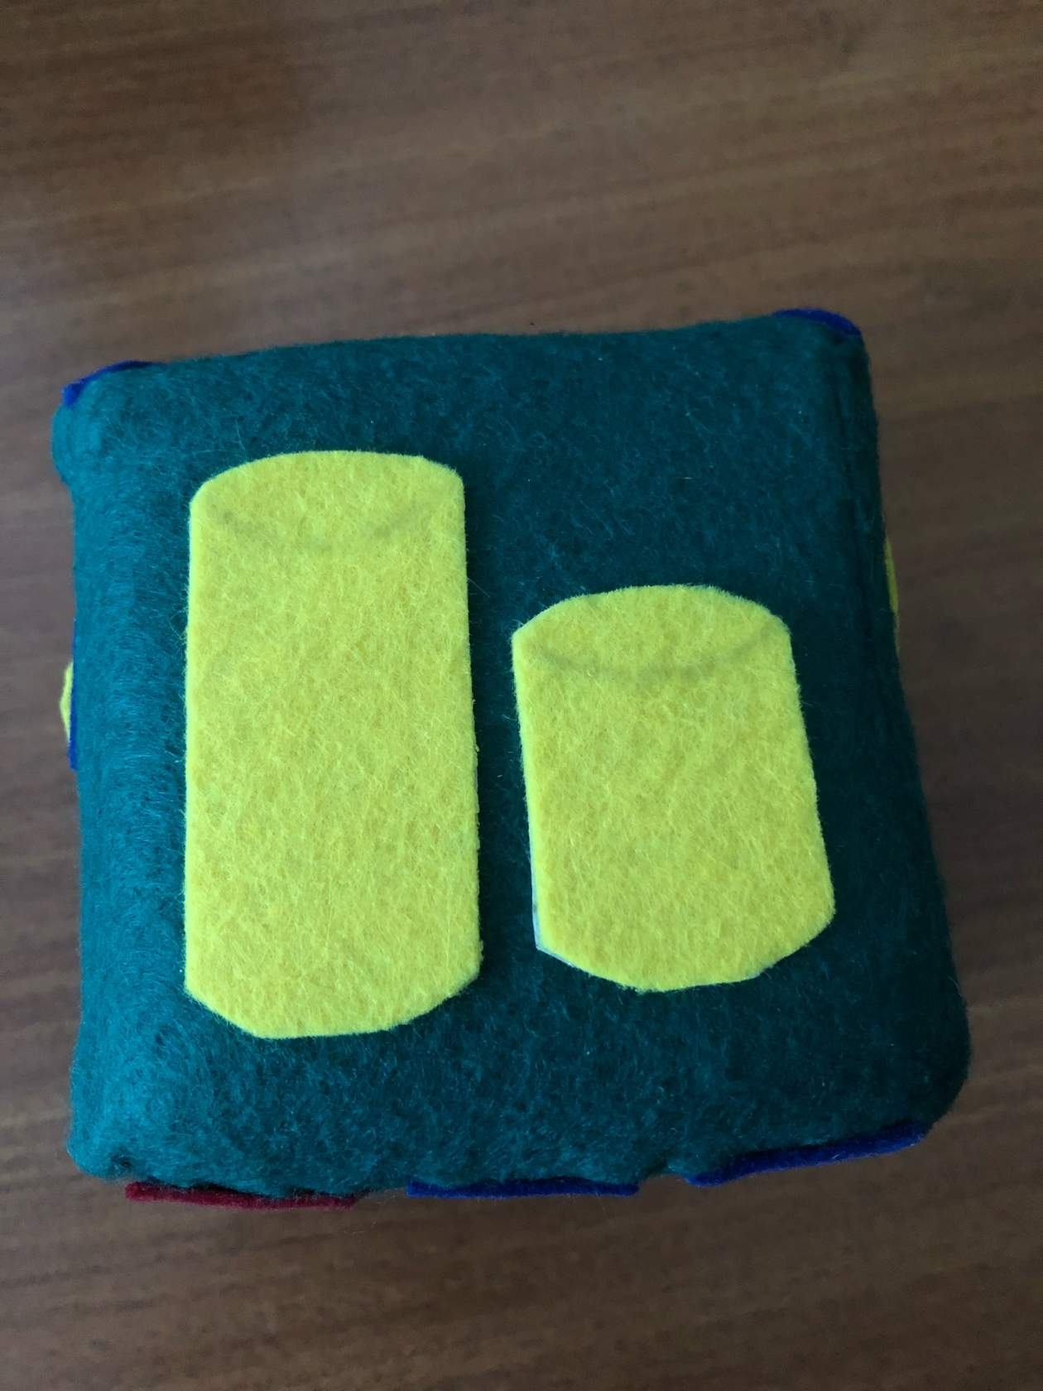
Игра 5 «Назови наоборот» Расширение и активизация словаря антонимами.

Slide 7
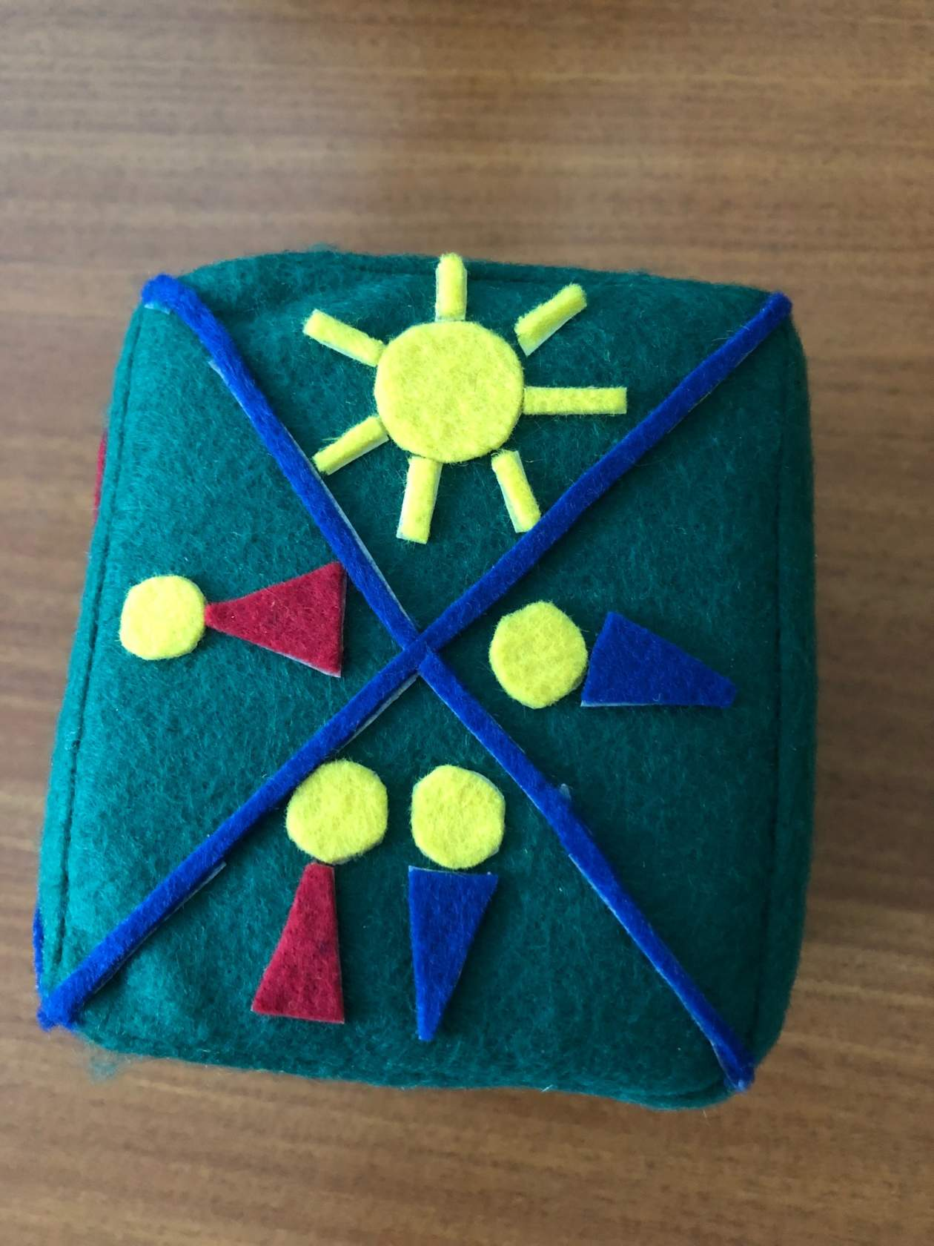
Игра 5
«Жадина»
Согласование притяжательных местоимений с существительными «мой», «моя», «моё», «мои».

Slide 8
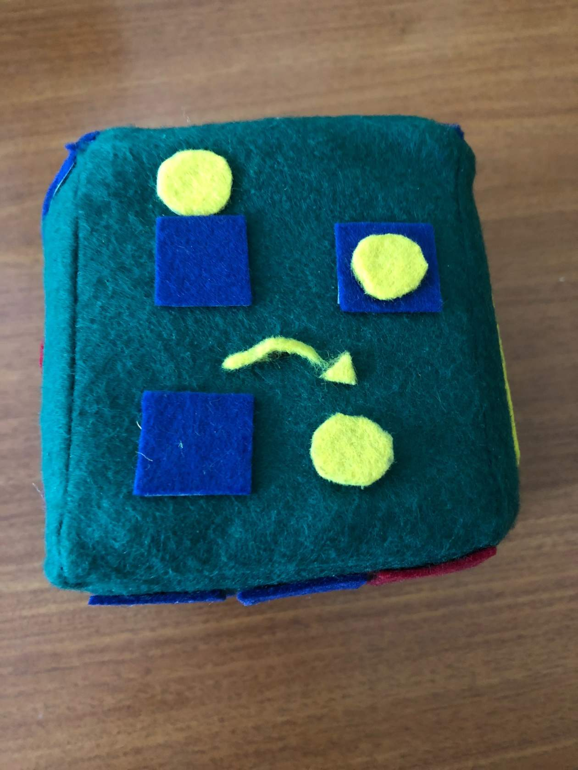
Игра 6
«Придумай-ка!»
Составление словосочетания (предложения) с предлогами.

Slide 9
СПАСИБО ЗА ВНИМАНИЕ !

